Slide 1
此PPT演示使用CopperCAM生成CNC刀路，
请先确认CopperCAM与PHPnow有无正确安装以及设置

Slide 2
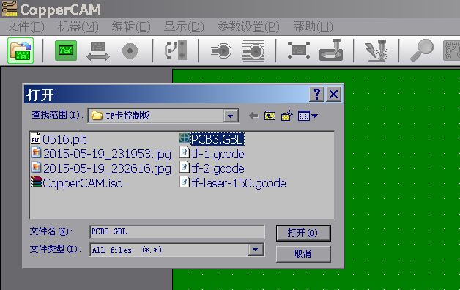
导入PCB Gerber文件
智博3D打印机

Slide 3
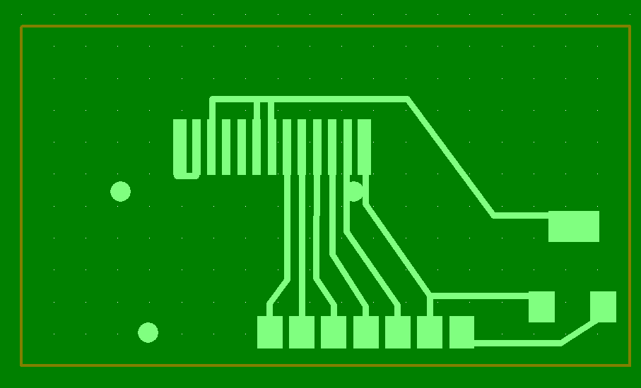
导入PCB Gerber文件
智博3D打印机
一个完整的输入会有3部分内容
1：线路，2：板边，3：焊盘

Slide 4
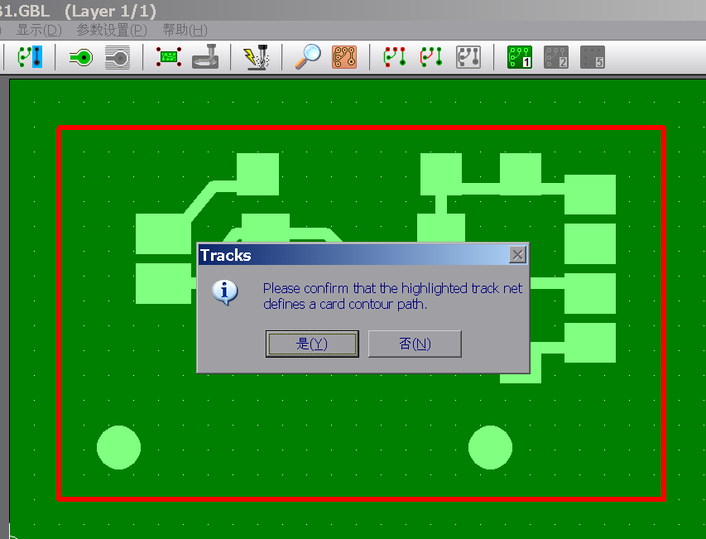
生成板边刀路
智博3D打印机
打开gerber文件时，软件会自动识别出板边，这是只有选择是即可生成板边刀路。

Slide 5
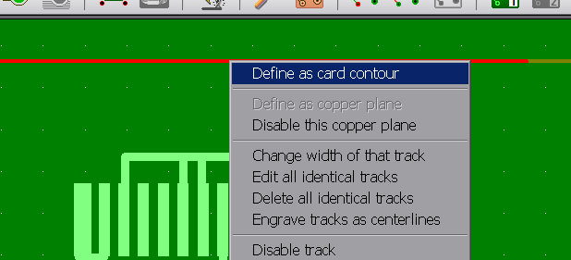
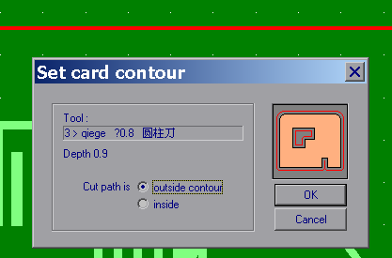
生成板边刀路
智博3D打印机
如果上一步没有选择板框自动刀路，这里可以手工增加板框刀路。

Slide 6
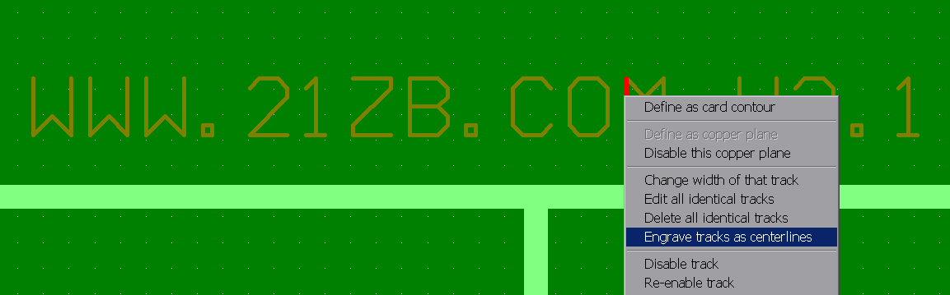
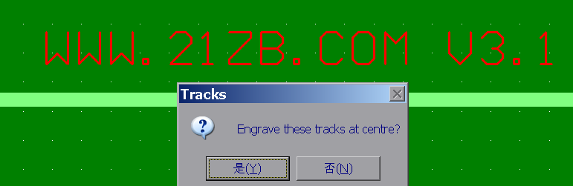

文字刀路处理
智博3D打印机
可以用这种方法生成单线条文字

Slide 7

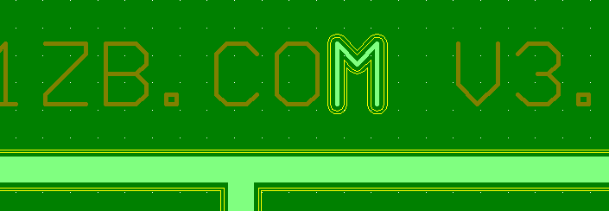
文字刀路处理
智博3D打印机
可以用这种方法生成双线条文字

Slide 8
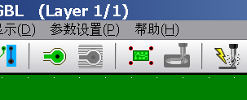
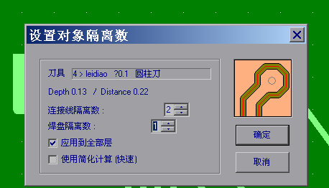

生成线路雕刻刀路
连接线：2次
生成刀路
焊盘：+1次
智博3D打印机

Slide 9
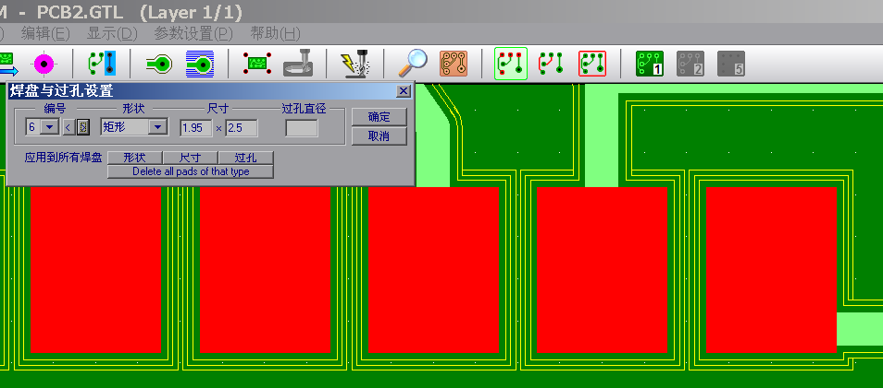
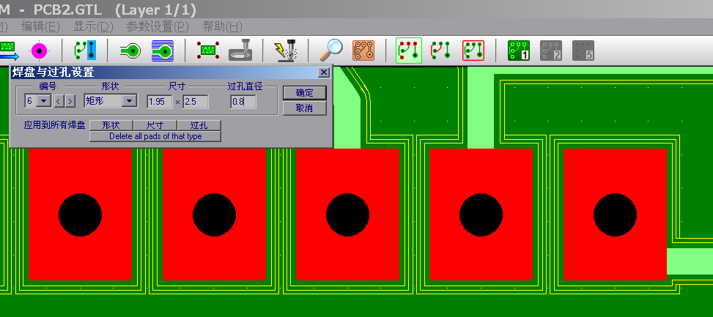
生成过孔刀路
点击一下这个按钮
智博3D打印机
此处输入过孔直径0.8mm
简简单单两步即可生成过孔刀路，无需导入过孔drill文件

Slide 10
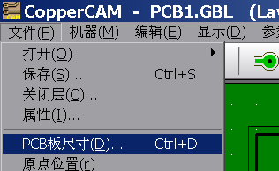
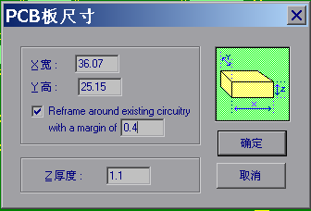
坐标原点调整（板框余白调整）
智博3D打印机
此处输入0.4，单位是mm，这样铣削边框的刀（0.8mm直径）从坐标（0，0）开始

Slide 11
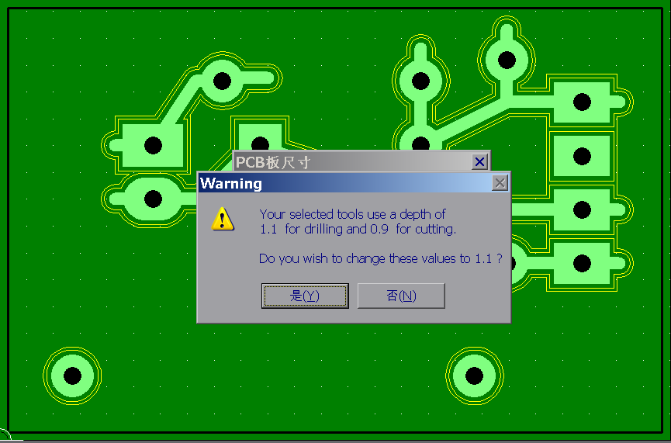
坐标原点调整（板框余白调整）
智博3D打印机
此时弹出对话框，请选择 No

Slide 12
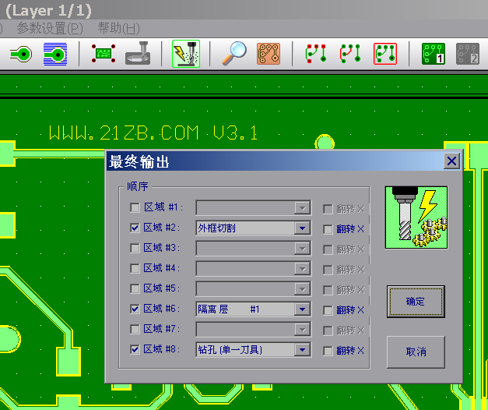
导出NC代码
智博3D打印机
导出NC代码（含线路镭调，外框镭调，孔位置镭调），
三部分代码都在一个文件，文件名为CopperCAM.iso

Slide 13
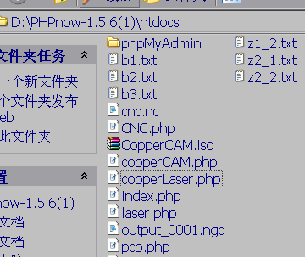

Gcode转码（转为智博3D打印机可读格式）
智博3D打印机
把上一步生成的刀路文件 CopperCAM.iso拷贝到PHP调试器的文件夹中。
PHPnow为绿色软件，解压后请按照软件说明执行相应批处理文件即可。

Slide 14
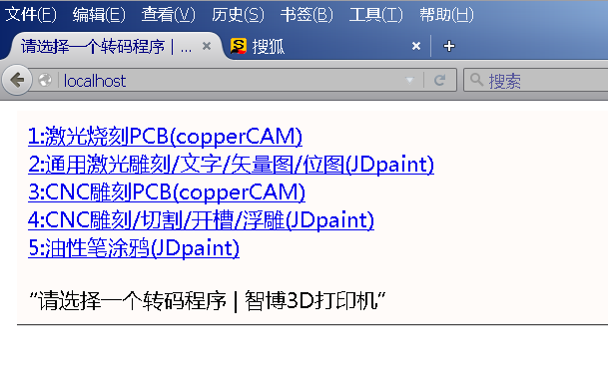
Gcode转码（转为智博3D打印机可读格式）
智博3D打印机
在浏览器中访问 localhost 网页，
或者访问 http://127.0.0.1/
点击 2:通用激光雕刻/文字/矢量图/位图(JDpaint)

Slide 15
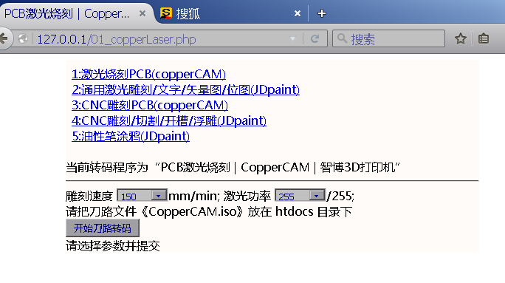
Gcode转码（转为智博3D打印机可读格式）
智博3D打印机
选择雕刻速度与激光功率
并把刚刚copperCAM生成的刀路放到PHPnow的文件夹htdocs中

Slide 16
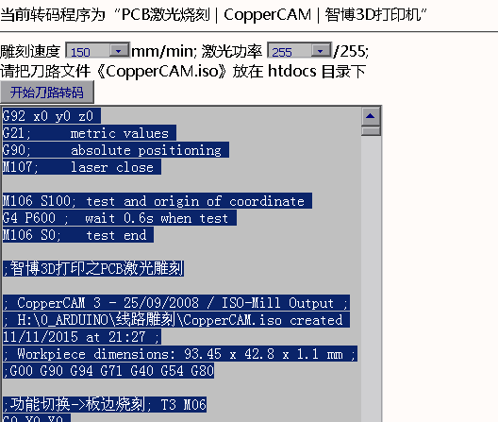
Gcode转码（转为智博3D打印机可读格式）
智博3D打印机
Ctrl+A全选，并Ctrl+C复制出代码

Slide 17
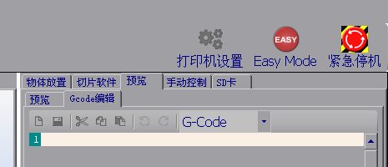
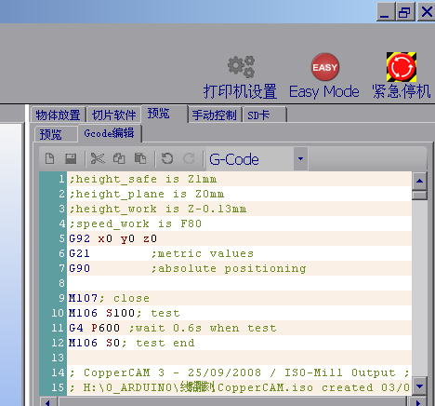
Gcode转码（转为智博3D打印机可读格式）
此处可以保存代码，方便下次直接调用。
智博3D打印机
把代码粘贴到Repetier Host中

Slide 18
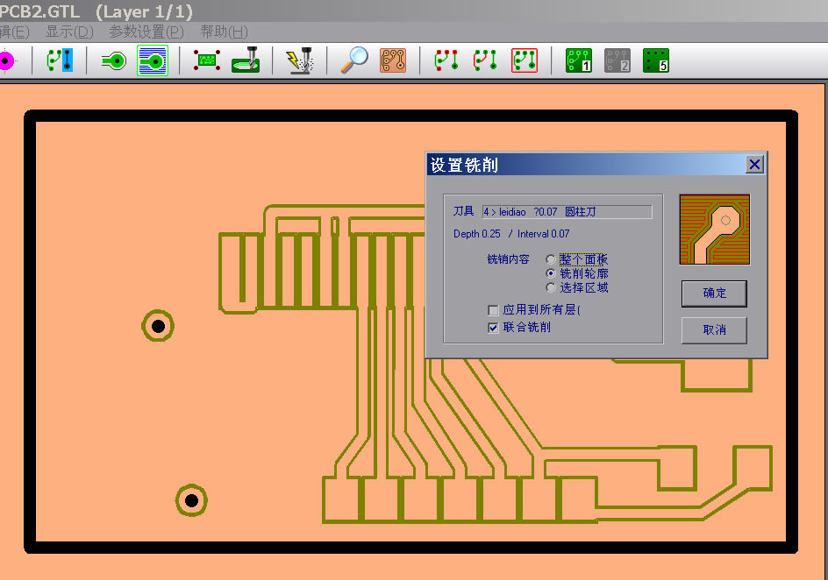
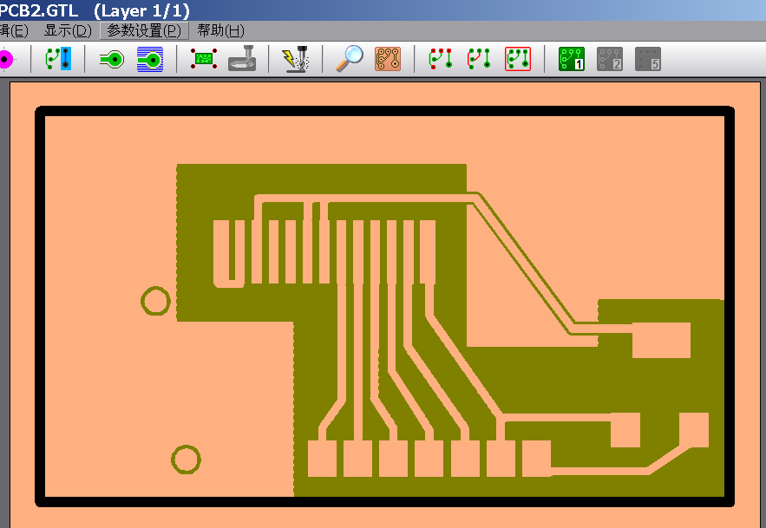
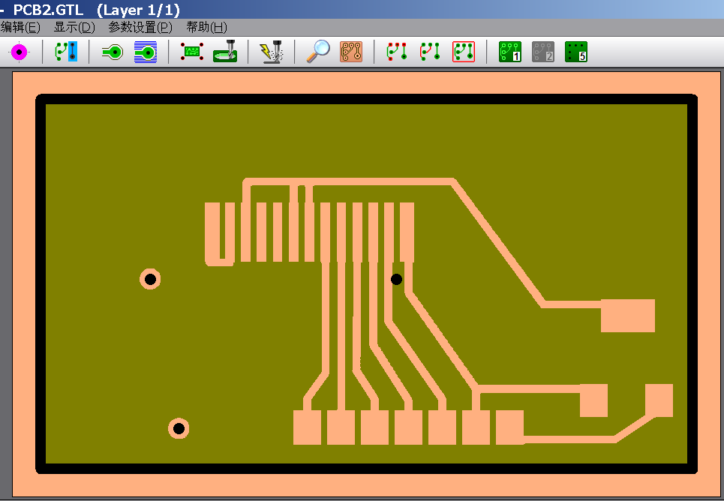
附：整面雕刻去铜箔
至此Gcode文件已经生成，
请回到概述教程完成烧刻和蚀刻
另外还可以用Jdpaint来制作PCB刀路
如果要整面去除铜箔，点击这里。不是太建议这样做，会非常耗费时间
智博3D打印机

Slide 19
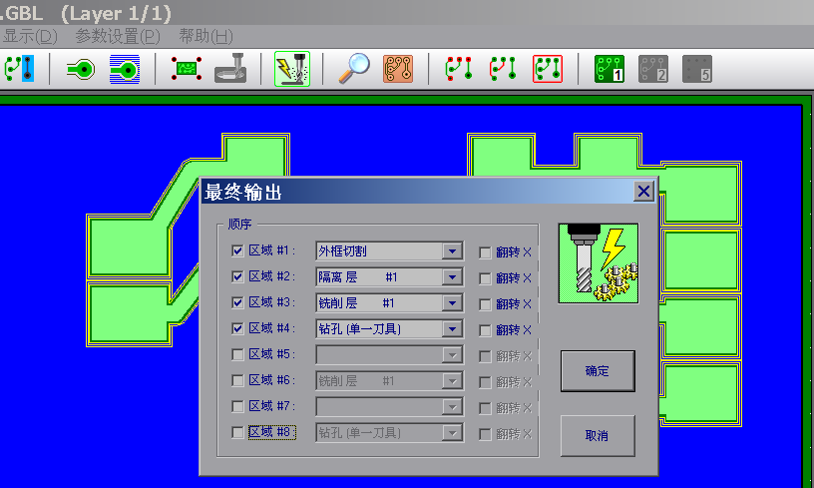
附：整面雕刻去铜箔
输出刀路时要把隔离层和铣削层都选上
智博3D打印机
如果是不规则的区域去铜，使用gerber文件+copperCAM的方式无法实现，
需要用传统的方式：电路图软件输出位图负片，导入到Jdpaint中，使用区域雕刻方式生成刀路，负片先进行矢量化再行雕刻更好（比点阵方式好）。

